Slide 1
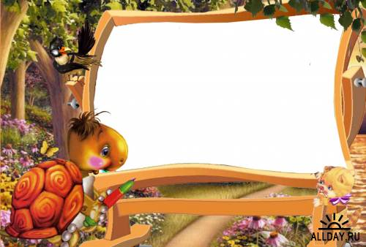
СЛОВАРНЫЕ СЛОВА «Перспективная начальная школа» 2класс Составил учитель начальных классов: Сидякина О.В.

Slide 2
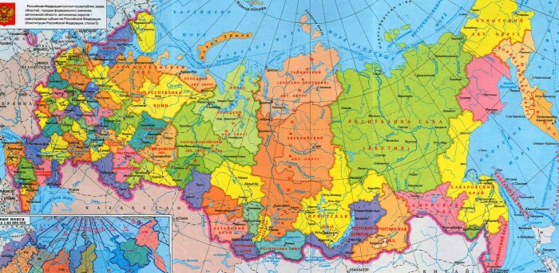
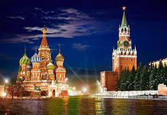
Вставь пропущенную букву: А или О.
Р…ссия
М…сква

Slide 3
Вставь пропущенную букву: А или О.
пов…р
п…суда

Slide 4
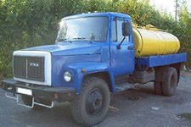
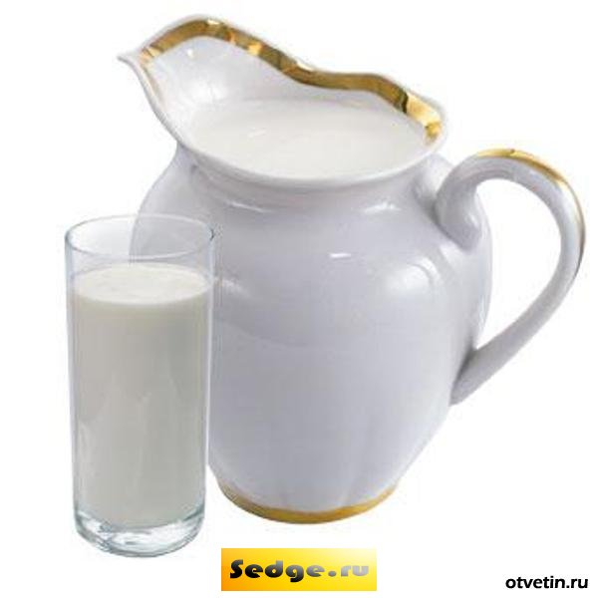
Вставь пропущенную букву: А или О.
м…шина
м…л…ко

Slide 5
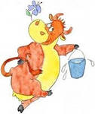
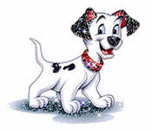
Вставь пропущенную букву: А или О.
к…рова
с...бака

Slide 6
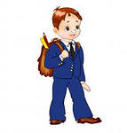
Вставь пропущенную букву: Е или И.
Уч…ник
С…рень

Slide 7
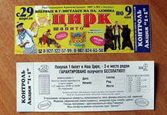
Вставь пропущенную букву: Е или И.
м…дведь
б…лет

Slide 8
Вставь пропущенную букву: А или О.
в…рона
с…рока

Slide 9
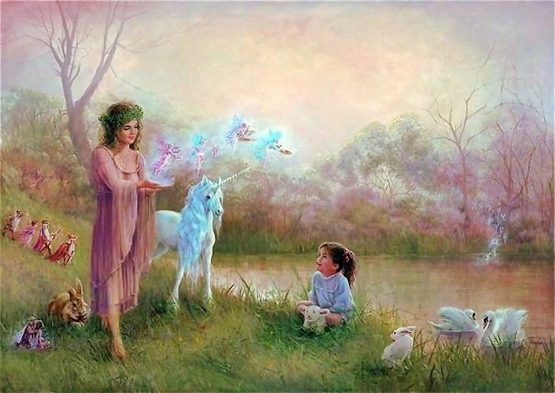
До новых встреч!

